Slide 1

Proyecto de Junior Achievement: LA SUPERCUCHA
Reciclar el caucho

Slide 2
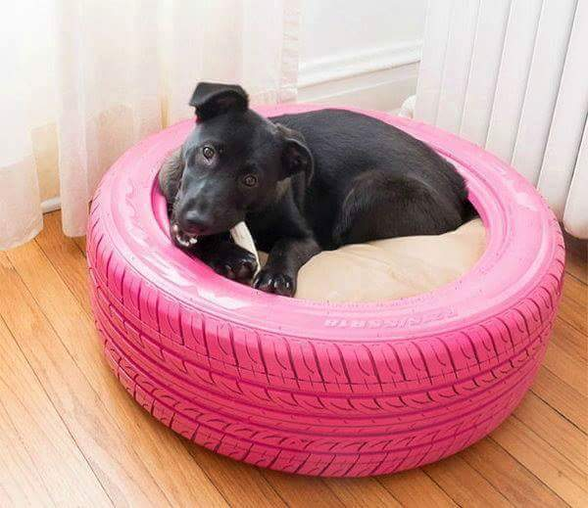
Nosotros vamos a realizar cuchas para perros

Slide 3
Como Realizarla
Lavar bien el neumático para eliminar cualquier suciedad y cortarlo con el diseño que más se prefiera.
Pintar la llanta con la brocha. Dejarla secar.
Para el colchón, marcar en la tela la circunferencia exterior de la llanta. Recortar dos círculos marcados anteriormente y coserlos de las orillas.
Rellenar bien el colchón.
Cuando la llanta esté seca, introducir el colchón en el hueco central.
Ahora solo queda esperar que la mascota disfrute de un lindo descanso.

Slide 4
Socios calve -Mecánicos -Mercería
Actividades clave
Lavar bien el neumático para eliminar cualquier suciedad y cortarlo con el diseño que más se prefiera.
Pintar la llanta con la brocha. Dejarla secar.
Para el colchón, marcar en la tela la circunferencia exterior de la llanta. Recortar dos círculos marcados anteriormente y coserlos de las orillas.
Rellenar bien el colchón.
Cuando la llanta esté seca, introducir el colchón en el hueco central.
Ahora solo queda esperar que la mascota disfrute de un lindo descanso.
Fuentes de ingresos
-Taller
-Mercería
Segmento de clientes
-Personas que quieren acceder a una cucha para mejorar la vida de las mascotas
Recursos clave
Neumaticos
Relleno
Tela
Relación con el cliente
- Cercana
Propuesta de valor
-Cucha reciclada
Canales
-Instagram
-Whatsapp

Slide 5
Integrantes (grupo 7)
Alejo De Francesco
Luca Riveros
Delfina Yornet
Constanza Ortis
Martina Gelvez
Milagros Echevarría
Sohar Nuñez

